Slide 1


Název školy: Střední průmyslová škola, Ostrava - Vítkovice, příspěvková organizace
Autor: PaedDr. Hana Mikolajková
Datum: 23.06.2012
Název: VY_32_INOVACE_8.3.7
Číslo projektu: CZ.1.07/1.5.00/34.0125
Téma: ARBEIT UND BERUF
Anotace: "DUM; Prezentace slouží k rozšíření a opakování slovní zásoby k tématu práce. Žáci se naučí jména jednotlivých povolání, mluvit o činnostech s jednotlivými povoláními spojenými a o svém vysněném povolání . Je předpokládána jistá již osvojená slovní zásoba. Jednotlivé stránky mohou být použity také při zkoušení a také jako zdroj k přípravě na novou státní maturitu.“

Slide 2

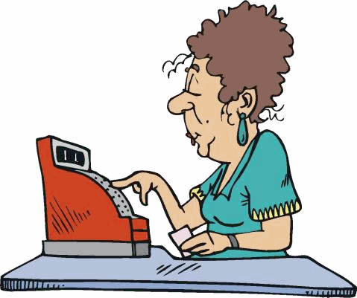
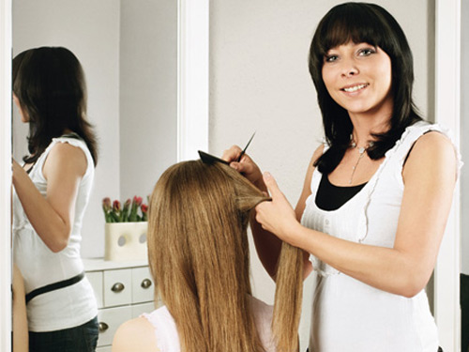
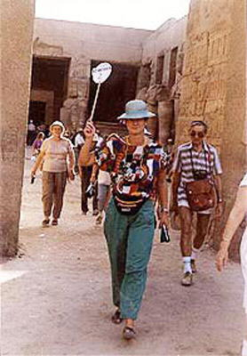

BERUFE
Welche Berufe haben diese Menschen?
Ordne die Wőrter zu Bildern.
Verkäuferin
Angestellte
Friseurin
Reiseleiterin
Krankenschwester

Slide 3
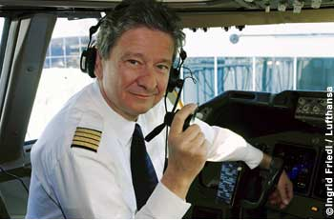
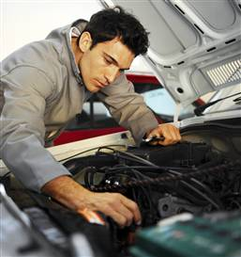

Ordne zu!
1) Programmierer
A) Er repariert Autos.
B) Er steuert die Flugzeuge .
2) Flugkapitän
C) Er entwickelt
Software – Programme.
3) Mechaniker

Slide 4
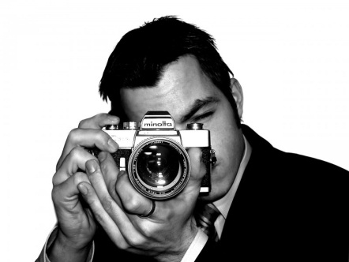
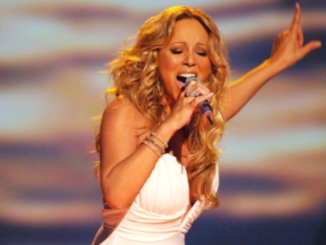
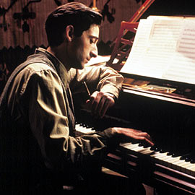
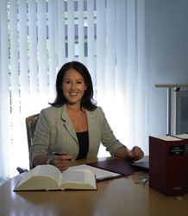
Ordne zu!
1) Sekretärin
A ) Er spielt Klavier.
B) Er macht Fotos .
2) Sängerin
C) Sie macht administrative Arbeiten.
3) Fotograf
D ) Sie singt Lieder.
4) Pianist

Slide 5
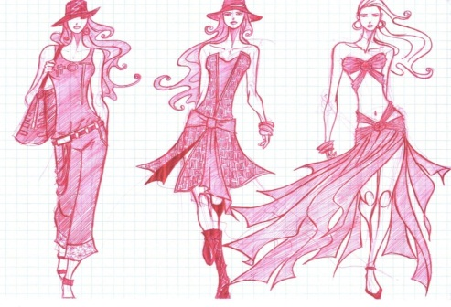

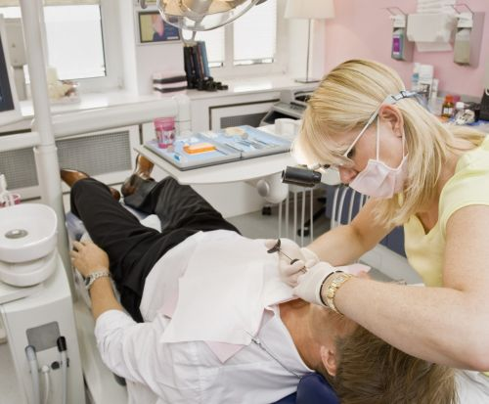
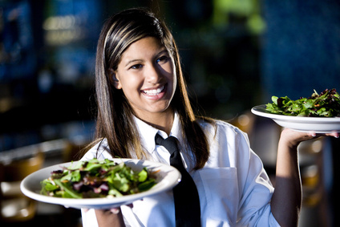
Ordne zu!.
A ) Er untersucht die Patienten,
die Probleme mit Zähnen haben.
1) Zahnarzt
B) Er entwirft die Kleidungsstücke.
2) Model -
designer
C) Sie bedient Kunden im Restaurant..
3) Kellnerin
D ) Sie lehrt die
Schűler in der Schule.
4) Lehrerin

Slide 6
Was macht wer? Verbinde!
1. Kindergärtnerin
2. Koch
3. Makler
4. Sportler
5. Bodyguard
6. Gärtnerin
A) Sie züchtet die Blumen.
B) Er treibt Sport.
C) Er bereitet die Gerichte zu.
D) Er verkauft den Menschen
ein neues Haus oder eine neue Wohnung.
E) Sie kűmmert sich um kleine Kinder.
F) Er beschűtzt die bekannten Personen.

Slide 7
Űberlege űber deinen Traumberuf...Was ist fűr dich wichtig?
Meine Arbeit ist: monoton, kreativ, schwierig, leicht….
Ich arbeite: allein, mit Kollegen, mit den Händen,
mit dem Kopf
In meiner Arbeit muss ich …………….anziehen:
eine Uniform/ keine Uniform, schöne Kleidung,
schwarze Kleidung
In meiner Arbeit muss ich …………….arbeiten:
jeden Tag, abends, nachts, von…….bis

Slide 8
Fragen für NEUE MATURA
Finden Sie Berufe Ihrer Eltern interessant? Warum ja/ nicht?
Was ist Ihr Traumberuf?
Wollen Sie nach dem Abitur studieren, oder lieber arbeiten zu gehen? Warum?
Wie sieht Ihrer Meinung nach ein Idealberuf aus?
Was würden Sie nie machen? Warum?

Slide 9
ZDROJE
http://www.zeitung. de/themenparks/ arbeit-und-beruf/, 6.6.2012
MOTTA, G. Direkt 2. 1.vyd. Praha: Klett, 2010. ISBN 978-80-86906-81-2
http://www.google.cz/imghp?hl=cs&tab=wi, 6.6.2012

